Slide 1
规划作战室
演示者姓名 | 公司名称

Slide 2
规划作战室
产品定义：
为多个规划方提供一个可在线编辑、在线讨论、对齐里程碑的规划地图

Slide 3
PPT 大纲
领域图
产品的需求概述：
1. 市场规划、产品规划、研发版本规划、关键技术，可以对齐，讨论未来的依据时间轴进行规划
2.规划可以时间轴调整（鼠标拖拉），但每次调整都有权限限制和操作人记录
3.时间轴可以灵活显示，单位可以为月、季度、半年，年为单位进行关键规划显示
4.可以历史规划的变化进行回溯
Notes:
可能需要多张幻灯片

Slide 4
作战室上下文
领域服务
UseItemService
领域服务
ChangeLogService
聚合根
WarRoom
实体
ChangeLog
实体
Item规划事项
值对象
Milestone
值对象
Lane泳道

Slide 5
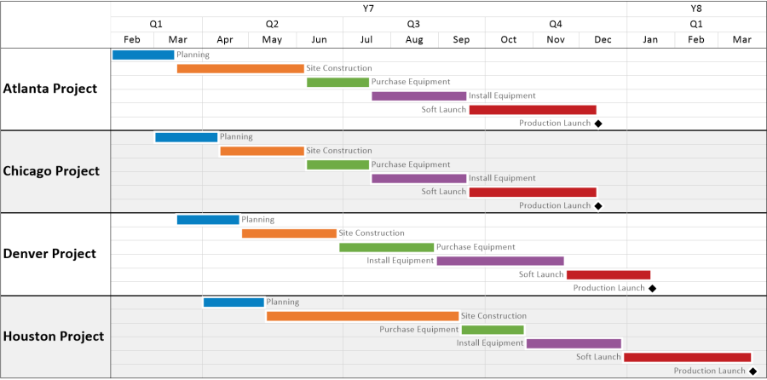
可交付结果

